Slide 1
КАЖДУЮ КНИГУ НУЖНО УМЕТЬ ЧИТАТЬ.

Slide 2
ПРАВИЛА КУЛЬТУРНОГО ОБЩЕНИЯ
Каждый высказывается спокойно.
Ответив сам, выслушай других.
Не выкрикивай.
Уважай точку зрения собеседника.

Slide 3
ЗАДАЧИ УРОКА
ОБ АВТОРЕ
ОТРЫВОК ИЗ ПОВЕСТИ
ГЛАВНЫЙ ГЕРОЙ
ГЛАВНАЯ МЫСЛЬ

Slide 4
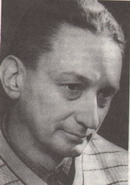
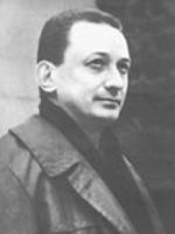
Коршунов Михаил Павлович ( 1924- 2003 )

Slide 6
ПРАВИЛА РАБОТЫ В ГРУППЕ
Работает каждый на общий результат.
Один говорит, другие слушают.
Несогласие высказывай вежливо.
Не понял, переспроси.

Slide 7
МОЛОЧНИЦА
ПОДДУВАЛО
БЕСЦЕРЕМОННЫЙ

Slide 16
Ушастик
Прожорливый
Бесцеремонный
Любопытный
Крикливый
Обидчивый
Доверчивый

